Slide 1
Fyzika 6. ročník Vzájemné působení těles, síla Ing. Milan Dufek
Základní škola a Mateřská škola Zákupy, příspěvková organizace
Školní 347, 471 23 Zákupy
Cíl: Upevnit učivo – síla, gravitační síla, siloměr, olovnice
Časový nárok: 15 min
Pomůcky: PC, dataprojektor, interaktivní tabule
Metodické pokyny k využití: procvičovací část hodiny

Slide 2
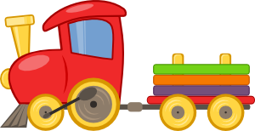
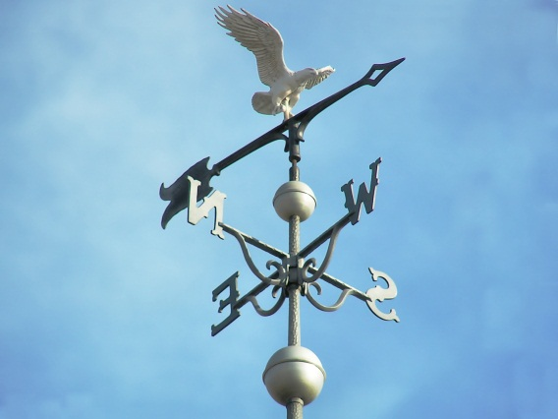
Vzájemné působení těles
Síla - působení těles, je vždy vzájemné
Lokomotiva – vagón, žák – židle.
Síla vzniká i zaniká současně
Lokomotiva stojí a žák se také postaví.
Silovým působením se může měnit:
Tvar tělesa, uvést do pohybu, zbrzdit nebo zrychlit pohyb, změnit směr nebo zastavit.
Tělesa na sebe mohou působit silou i na dálku:
Gravitační síla Země, magnetická síla magnetu, elektrická síla el. pole.
http://www.clker.com/cliparts/3/5/d/b/12597009061803734476jean_victor_balin_locotoy.svg.med.png
http://www.morguefile.com/archive/display/172636
Notes:
http://www.clker.com/cliparts/3/5/d/b/12597009061803734476jean_victor_balin_locotoy.svg.med.png
http://www.morguefile.com/archive/display/172636

Slide 3
Veličina: síla - vlastnosti
Značka veličiny
F
Jednotka síly
Newton
značka jednotky N
Směr síly
směr, kterým působí
Působiště síly
místo, ve kterém působí
Zobrazení:
orientovanou úsečkou se šipkou
F = 9N
Notes:
Zrak, sluch, čich, chuť, hmat
Alpy, oceán, vůně, mlha – NE, nelze určit velikost

Slide 4
Gravitační síla, gravitační pole
Gravitace – je silové působení mezi hmotnými tělesy v celém vesmíru.
Gravitační síla Země působí na všechna tělesa na Zemi svisle do svého středu.
Čím větší hmotnost těleso má, tím větší silou je přitahováno.
Gravitační síla se zmenšuje se vzdáleností od Země.
Velikost gravitační síly je dána vztahem F_{g} = m.g (g = 10 N/kg)
Notes:
http://www.clker.com/cliparts/3/7/5/6/11949861182029597463an_apple_01.svg.med.png
http://www.clker.com/cliparts/5/9/c/2/1194984395619889880earth_globe_dan_gerhrads_01.svg.med.png

Slide 5
Měření síly
Siloměr
je založen na změně tvaru pružiny působením síly
Prodloužení je přímo úměrné síle, kterou působíme.
Notes:
http://upload.wikimedia.org/wikipedia/commons/4/45/Siloměr_25.png

Slide 6
Použité zdroje informací
Literatura:
Fyzika pro 6. ročník základní školy, Kolářová R., Bohuněk J., Prometheus, Praha 2006, 2. vyd.
Fyzika 6 pro základní školy a víceletá gymnázia, kolektiv, Fraus, Plzeň 2004, 1. vyd.
Tematické prověrky z učiva fyziky základní školy 6, Bohuněk J., Hejnová E., Prometheus, Praha 2005, 1. vyd.
Fyzika 1 – Fyzikální veličiny a jejich měření, Tesař J., SPN, Praha 2007, 1. vyd.
Internet - obrázky:
http://www.clker.com/cliparts/3/5/d/b/12597009061803734476jean_victor_balin_locotoy.svg.med.png
http://www.morguefile.com/archive/display/172636
http://www.clker.com/cliparts/3/7/5/6/11949861182029597463an_apple_01.svg.med.png
http://www.clker.com/cliparts/5/9/c/2/1194984395619889880earth_globe_dan_gerhrads_01.svg.med.png
http://upload.wikimedia.org/wikipedia/commons/4/45/Siloměr_25.png
Notes:
Seznam zdrojů

